Slide 1
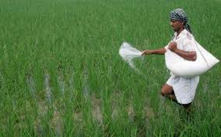
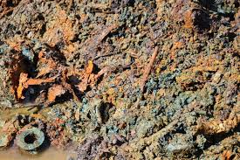
আজকের ক্লাসে সবাইকে
স্বাগতম

Slide 2
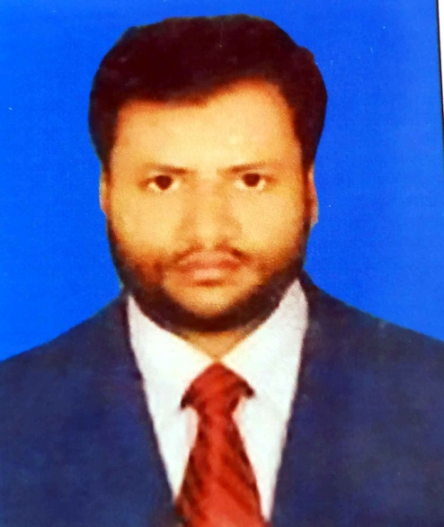
পরিচিতি
মোঃ আতিকুজ্জামান
সহকারী শিক্ষক
রায়টুটী উচ্চ বিদ্যালয়
ইটনা, কিশোরেগঞ্জ।
শ্রেণি: ৭ম
বিষয়: বিজ্ঞান
অধ্যায়: ত্রয়োদশ

Slide 3
চল ভিডিওটি দেখি

Slide 4
মাটি দূষন

Slide 5
এই পাঠ শেষে শিক্ষার্থীরা-
১. মাটি দূষণ কী তা বলতে পারবে।
2. মাটি দূষণের কারণ সমুহ ব্যাখ্যা করতে পারবে।
3. মাটি দূষণ রোধে করনীয় কাজ বর্ননা করতে পারবে।

Slide 6
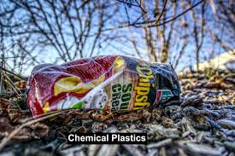
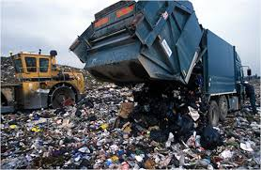
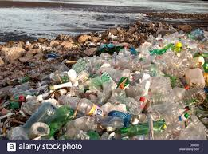
মাটি দূষণ কাকে বলে?
রাসায়নিক পদার্থ,প্লাস্টিক পদার্থ,বিভিন্ন অপচনশীল পদার্থ এবং মানব ব্যবহার্য্য আবর্জনা মাটিতে মিশে মাটির উর্বরাশক্তি নষ্ট করে ফলে মাটি চাষাবাদ এবং বসবাসের অনুপযোগী হয়ে পড়ে। এই প্রক্রিয়াকেই মাটি দূষণ বলে।

Slide 7
একক কাজ:
মাটি দূষণ কাকে বলে?

Slide 8
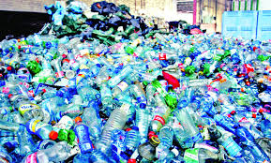
নিচের ছবিটি লক্ষ্য কর
এগুলো কী?
কোথায় ফেলা হচ্ছে?
ফলে কী ঘটছে?
উদ্ভিদের বৃদ্ধি ব্যাহত হচ্ছে।
Notes:
111

Slide 9
নিচের ছবিটি লক্ষ্য কর
কোথায় ফেলা হচ্ছে?
লোকটি কী করছে?
ফলে কী ঘটছে?

Slide 10
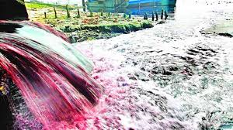
নিচের ছবিটি লক্ষ্য কর
ছবিতে কী দেখতে পাচ্ছ?
কোথায় ফেলা হচ্ছে?
ফলে কী ঘটছে?

Slide 11
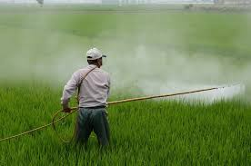
নিচের ছবিটি লক্ষ্য কর
কীটনাশক কোথায় দিচ্ছে?
ছবিতে কী দেখতে পাচ্ছ?
ফলে কী ঘটছে?

Slide 12
দলগত কাজ:
কী কী কারণে মাটি দূষণ হচ্ছে –সেগুলো লিখ।

Slide 13
পাঠ মূল্যায়ন
১।মাটি দূষণ কী?
২।কী কী পদার্থ দ্বারা মাটি দূষিত হয় লেখো।
৩।মাটি দূষণের ফলে সৃষ্ট সমস্যাগুলো আলোচনা করো।

Slide 14
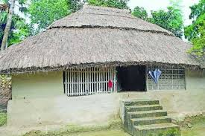
বাড়ির কাজ:
কিভাবে মাটি দূষণ রোধে জনগণকে সচেতন করা যায় তার কারণগুলো লিখে নিয়ে আনবে।

Slide 15
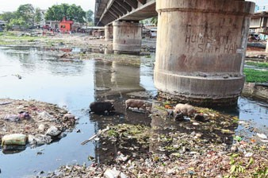
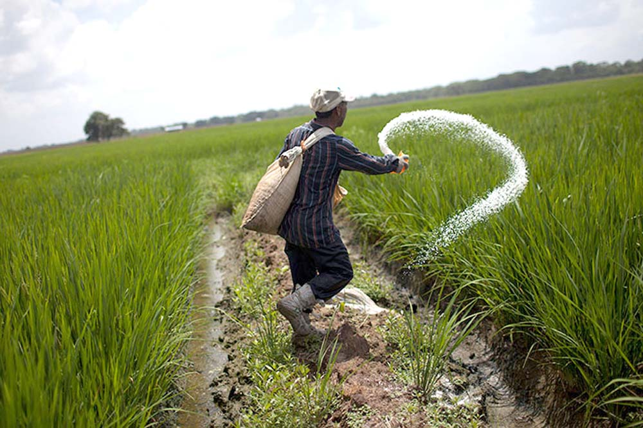
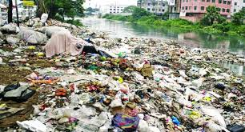
সবাইকে ধন্যবাদ

